Slide 1

인스타그램 출구 별
추천 서비스
With 김유정(조장), 김상화, 박철민, 이기연
Notes:
인스타그램 출구별 추천 서비스를 주제로 프로젝트를 진행한 2조 입니다.
저희 조는 김유정, 김상화, 박철민, 이기연 4명으로 구성되어 있습니다.

Slide 2
목차
1. 프로젝트 계획
- 추진목표
- 목적 및 필요성
- 기대효과
- 과제 수행 범위
- WBS, Gantt Chart
2. 요구사항 정의
- 요구사항 목록
3. 시스템 구조 정의
- 프로세스 설계
- UI 구조 설계
- 화면 정의
4. 결과
- 코드 및 결과 화면
5. 후기
Notes:
목차는 다음과 같습니다.
프로젝트 계획, 요구사항 정의, 시스템 구조 정의, 결과, 후기 순으로 진행할 예정입니다.

Slide 3
프로젝트 계획
Notes:
프로젝트 계획입니다.

Slide 4
@추진목표
추진목표
지역별 특징을 확인하고
추천을 위한 데이터 수집 및 분석
Notes:
저희 조의 추진 목표는 지역별 특징을 확인하고 추천을 위한 데이터 수집 및 분석입니다.

Slide 5

목적 및 필요성
인스타그램 선정이유
- 한국인의 SNS 사용률이 높고, 인스타그램은 그중 10~40대 이용자 수가 많음
- 방문한 장소에서 즉각적으로 게시물을 올리고, 해시태그를 통해 정보를 제공함
첫 방문에도 원하는 곳을 쉽게 갈 수 있음
Notes:
데이터를 수집하기 위해 여러 SNS 중 인스타그램을 선정해 크롤링을 진행했습니다. 인스타그램은 한국인의 사용자 수가 많고, 즉각적인 게시 및 해시태그를 통해 간결한 정보를 제공하여 적합하다고 판단했기 때문입니다. 이번 프로젝트를 통해 서비스를 사용하는 사람들이 첫 방문에도 원하는 곳을 쉽게 갈 수 있도록 하고자 합니다.

Slide 6
@기대효과
기대효과
모란, 홍대, 판교의 정보를 수집하여 주로 어느 곳에 방문하는지 알 수 있음
선택의 폭을 줄여 시간을 절약할 수 있음
Notes:
저희 조는 모란, 홍대, 판교 3개의 역을 설정하여 데이터를 수집하여,
사람들이 주로 해당 지역에서 어느 곳에 방문하는지 알고,
데이트, 맛집, 술집 등의 카테고리에 따라 지역을 정하는 선택의 폭을 줄여 시간을 절약할 수 있습니다.

Slide 7
과제 수행 범위
웹 스크래핑
- 인스타그램에서 글 내용, 해시태그 및 위치태그 가져옴
데이터 분석
- 워드클라우드 시각화를 위한 데이터 정제
- 스크래핑으로 가져온 데이터 분석하여 다양한 위치정보 구함
- 카카오 API 사용해서 가게 위치 구함
Notes:
과제 수행범위는 크게 4가지로 나누어 진행했으며, 두페이지에 걸쳐 보여드리겠습니다.
먼저 웹스크래핑 단계에서는 인스타그램 크롤링을 진행했고,
데이터 분석 단계에서는 데이터 정제 및 위치정보 확인을 진행했습니다.

Slide 8
과제 수행 범위
데이터 저장
- 위치명, 좌표 , 명사 , 명사의 카운팅 값 저장 (CSV)
데이터 시각화
- 워드클라우드를 통해 지역별 특징을 파악
- folium을 사용해 가게 위치를 지도로 출력
- 추출한 데이터의 통계 결과를 그래프로 나타냄
Notes:
이후 데이터를 저장하고, 시각화를 통해 지역별 특징을 확인할 수 있도록 하였습니다.

Slide 9
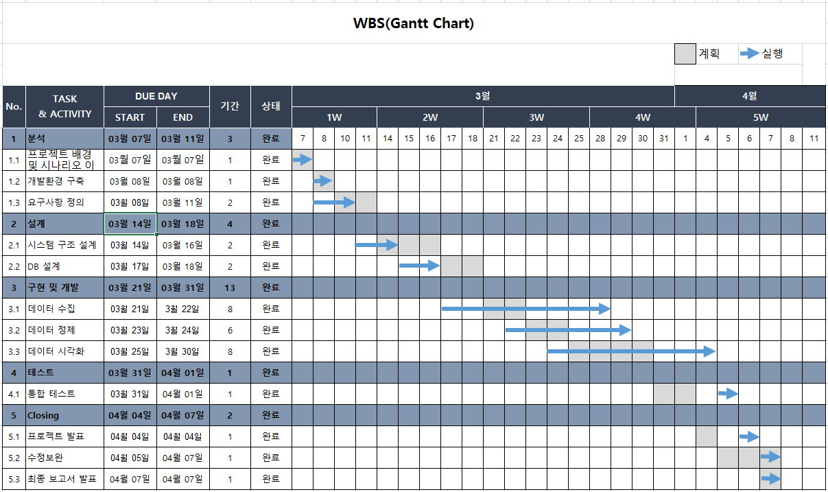
WBS (Gantt Chart)
Notes:
WBS는 다음과 같습니다.
데이터를 수집하는 과정에서,
데이터의 질과 양을 비교하여 검색 키워드를 여러 번 번경하여
데이터 수집 및 정제의 기간이 상당히 길게 진행되었습니다.

Slide 10
요구사항 정의
Notes:
요구사항 정의입니다.

Slide 11
요구사항 목록
쿠키 방식 사용하여 로그인 진행
모란, 판교, 홍대 키워드 입력 후 검색
selenium을 이용하여 글 내용, 해시태그 및 위치태그 데이터 추출(약 900개)
추출한 데이터를 csv형식으로 저장
결과를 한눈에 파악할 수 있도록 정제 및 시각화
Notes:
쿠키 방식을 사용하여 로그인을 진행하고
모란, 판교, 홍대를 키워드로 설정하고 자동으로 입력 후 검색합니다.
Selenium을 이용하여 글 내용, 해시태그, 위치태그를 추출하였습니다.
이후 추출한 데이터를 저장하고
정제와 시각화를 진행하여 한눈에 파악할 수 있도록 하였습니다.

Slide 12
시스템 구조 정의
Notes:
시스템 구조 정의입니다.

Slide 13
프로세스 설계
Keyword
URL
queue
Task
queue
Text
Download
Download
html
Web Crawler
Keyword : 원하는 지하철역을 입력
URL queue : 인스타그램의 주소를 입력
Download html : 웹페이지의 태그를 다운로드
Web Crawler : 크롤링 진행
Text Download : 검색된 게시물의 텍스트를 추출하여 다운로드
Save Data : 데이터 저장
Data Analysis : 분석 및 전처리를 진행
Visualization : 분석한 데이터를 바탕으로 시각화를 진행
Save Data
Data Analyses
Visualization
Notes:
프로세스 설계는 다음과 같습니다.
키워드를 설정한 뒤, url을 호출하고 화면의 다운로드를 진행합니다.
이후 설정된 순서대로 크롤링을 진행하고 텍스트를 다운받습니다.
다운받은 텍스트를 저장하고 분석하여 시각화를 진행합니다.

Slide 14
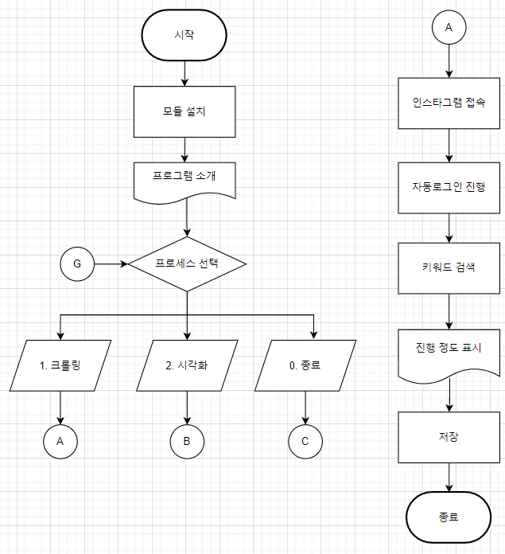
UI 구조설계
A : 인스타그램 크롤링 진행
B : 시각화 진행
C : 프로그램 종료
G : 시각화 진행 후 중단 선택 시
Notes:
Ui 구조 설계를 통해 코드 설계를 확인할 수 있습니다.
앞의 프로세스 설계와 유사합니다.
프로그램 시작 시, 모듈이 자동으로 설치가 되고 프로그램 소개 문구를 출력합니다.
이후 프로세스를 선택하고 각 단계에 맞는 절차가 진행됩니다.
오른쪽의 플로우차트는 1번 크롤링을 선택했을 경우입니다.

Slide 15
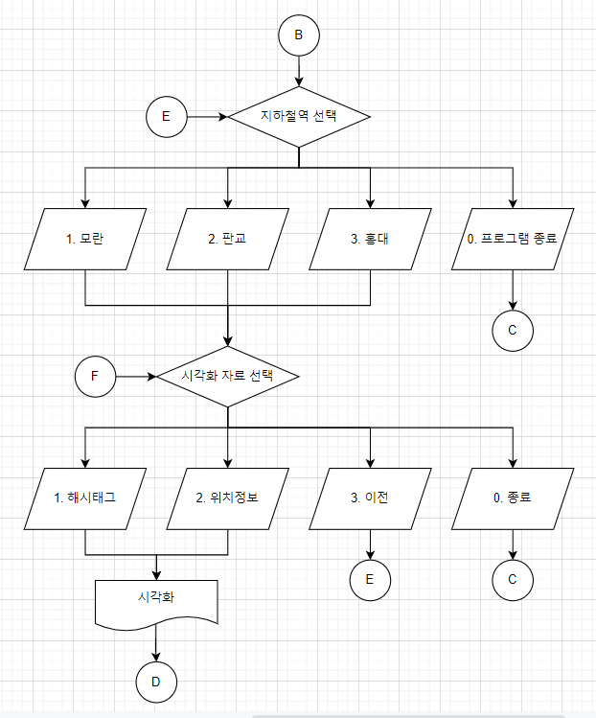
UI 구조설계
B : 시각화 진행
C : 프로그램 종료
D : 해시태그 및 위치정보 시각화
(막대그래프, 워드클라우드 또는 지도)
E : 이전 메뉴로 이동, 지하철역 재선택
F : 시각화 프로그램 진행 유지를 선택한 경우
Notes:
2번 시각화를 선택했을 경우입니다.
지하철역을 선택하고 시각화를 원하는 자료를 선택합니다.
이후 또다시 사용자가 선택한 단계에 맞는 프로세스가 진행됩니다.

Slide 16
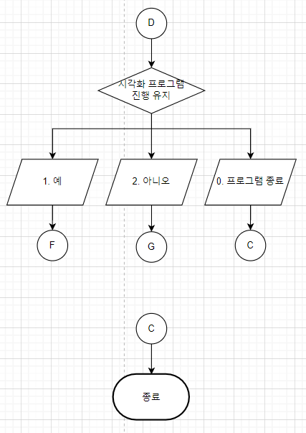
UI 구조설계
C : 프로그램 종료
D : 해시태그 및 위치정보 시각화
(막대그래프, 워드클라우드 또는 지도)
F : 시각화 프로그램 진행 유지를 선택한 경우
G : 시각화 프로그램 진행 유지를 선택하지
않은 경우(프로세스 선택으로 이동)
Notes:
시각화를 진행 시, 시각화프로그램의 계속된 진행여부를 묻고
계속 진행 혹은, 처음 프로세스 선택단계로 돌아갑니다.
이때 프로그램 종료는 어느단계에서든 가능합니다.

Slide 17
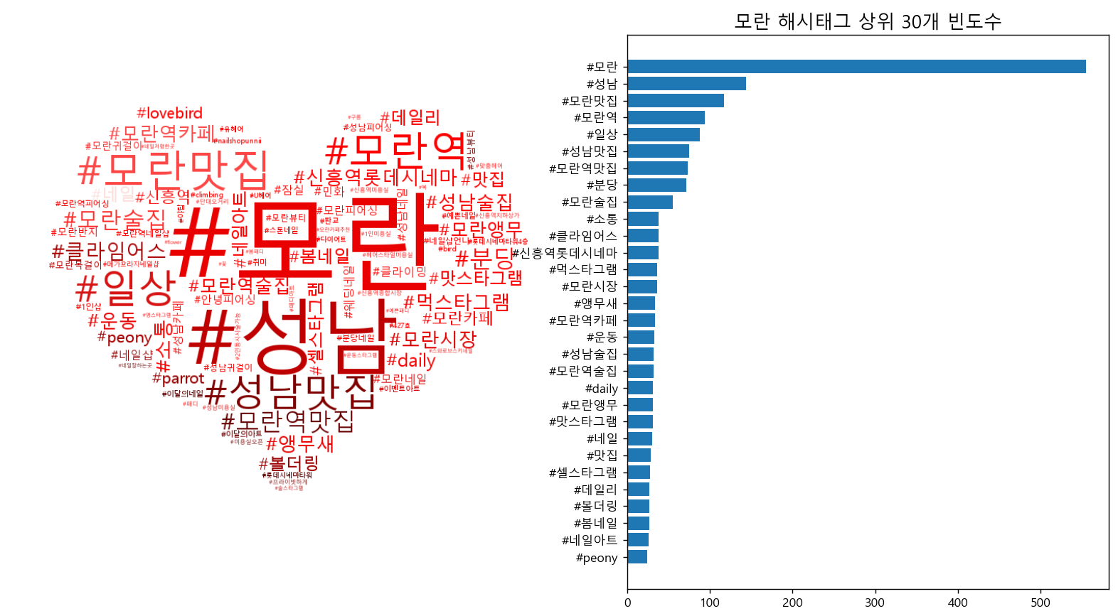
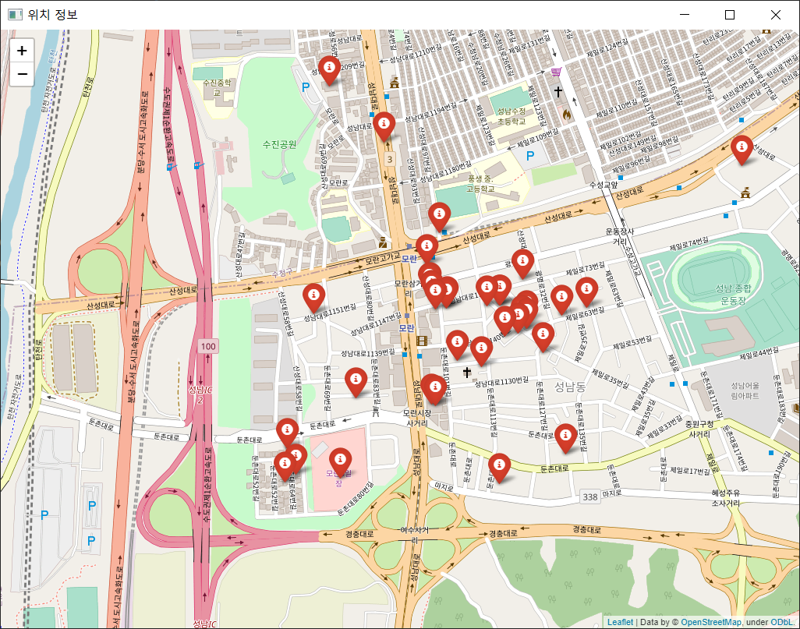
화면 정의
1. 해시태그 정보
[Step1]
원하시는 프로세스를 선택해주세요.
1. 크롤링을 진행
2. 시각화를 진행
0. 종료
입력 : 1 -> 크롤링 진행 -> 종료, 2 -> [Step2]
[Step2]
원하시는 지하철역을 선택해주세요.
(현재는 모란, 판교, 홍대만 선택 가능합니다.)
1. 모란 2. 판교 3. 홍대 0. 프로그램 종료
입력 : 모란 / 1,2,3 -> [Step3]
2. 위치 정보
[Step3]
모란 키워드에 대한 검색 결과물 중 시각화하고 싶은 자료를 선택해주세요.
1. 해시태그 정보
2. 위치 정보
3. 이전
0. 프로그램 종료
입력 : 1,2 -> [Step4], 3 -> [Step2]
[Step4]
00 키워드에 대한 시각화를 계속 진행하시겠습니까?
1. 예 2. 아니오 0. 프로그램 종료
입력 : 1 -> [Step3], 2 -> [Step1]
Notes:
앞의 내용을 구체화 하여 나타냈습니다.
총 4개의 스텝으로 구성되어 있으며 시각화 한 결과 워드클라우드와 막대그래프
그리고 위치정보를 나타낸 지도가 새창으로 출력됩니다.

Slide 18
수행 결과
Notes:
수행결과입니다.

Slide 19
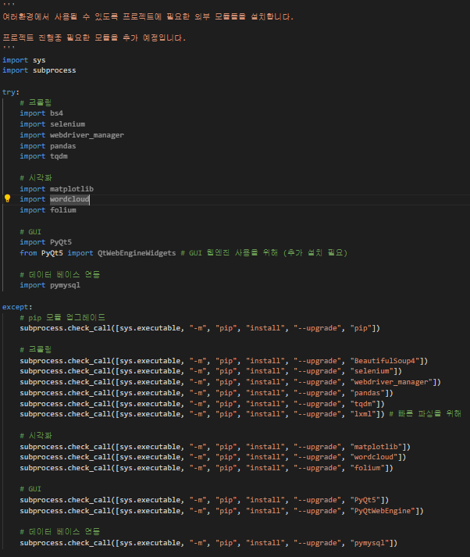
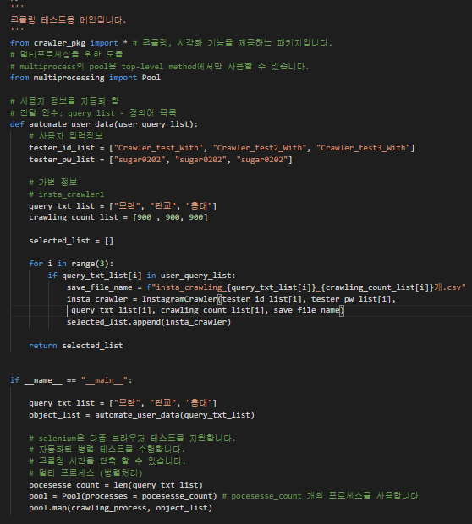
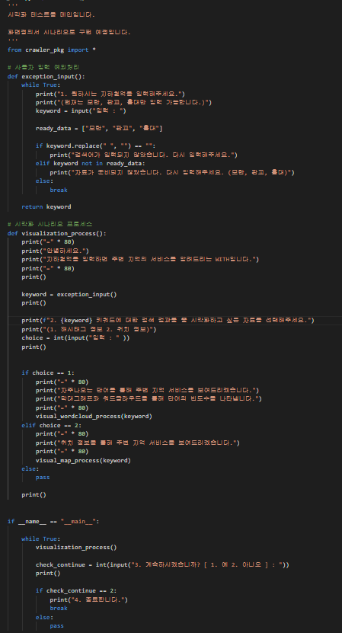
코드
외부모듈
크롤링
시각화
Notes:
저희가 작성한 코드는 다음과 같습니다.
외부 모듈을 통해 환경설정을 한번에 설정할 수 있도록 하였고,
크롤링을 진행하고 시각화를 진행하도록 하였습니다.
이 밖에도 여러 코드를 통해 효율적으로 진행할 수 있었습니다.

Slide 20
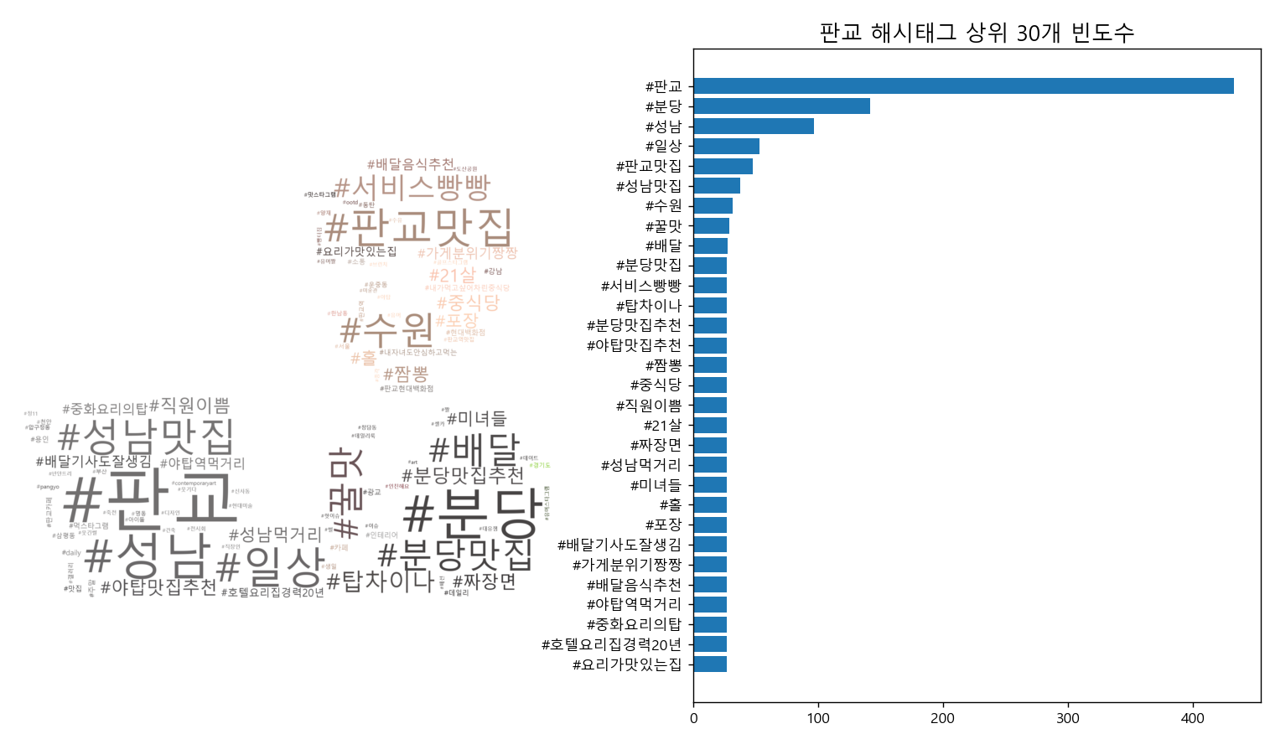
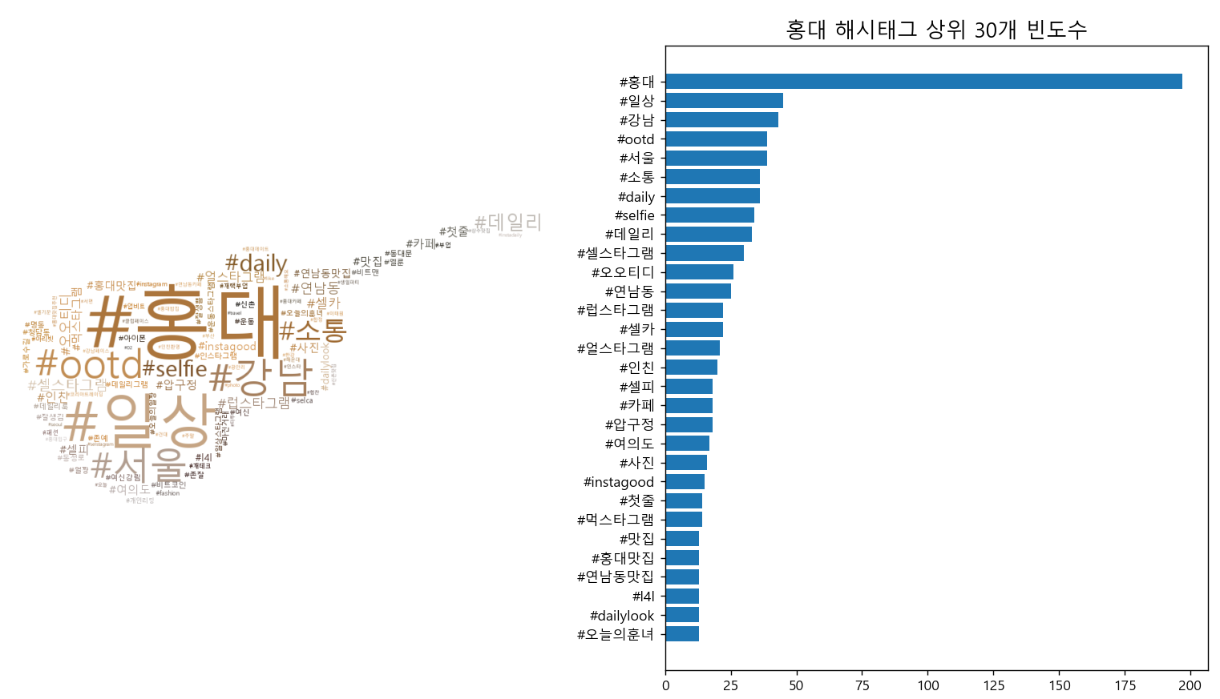
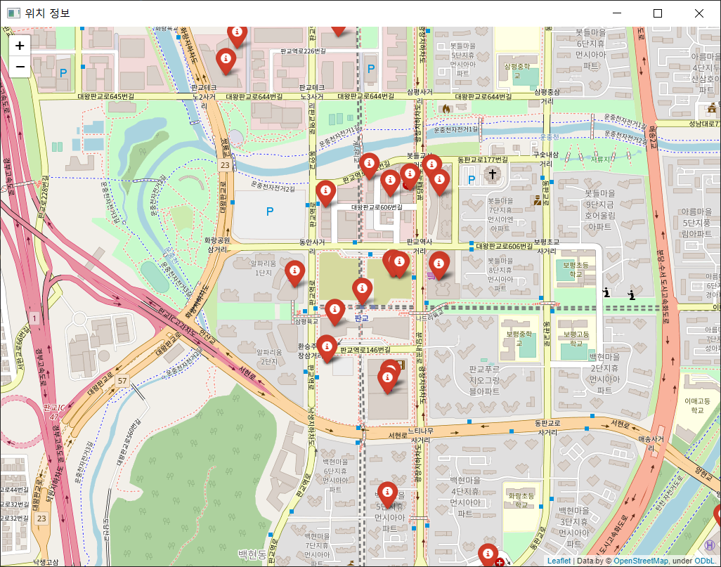
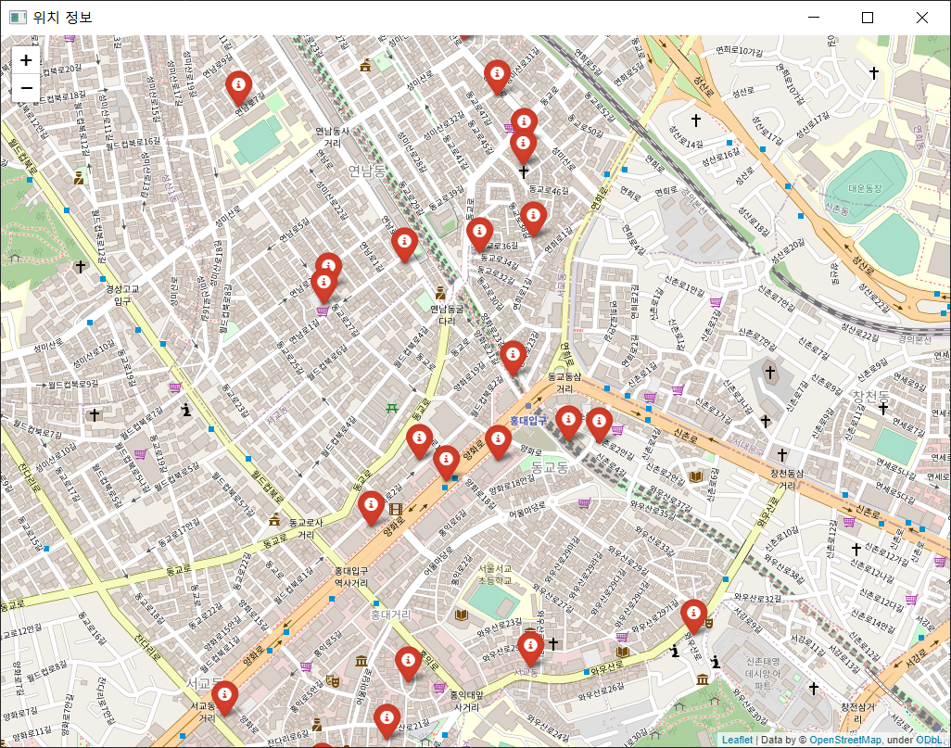
결과 화면
모란
판교
홍대
Notes:
각 지역별로 워드클라우드와 막대그래프를 통해 자주나오는 단어를 시각화하였습니다.
이를 통해 각 지역의 분위기를 확인할 수 있었습니다.
또한 위치태그를 사용하여 실제 어느 곳을 사람들이 자주 가는지 지도를 통해 확인할 수 있었습니다.
자세한 내용은 시연 영상을 참고해주시면 될 것 같습니다.

Slide 21
후기
김유정 | 사람들이 많을수록 의견을 모으는데 시간이 걸리지만 더 좋은 방향으로 나아갈 수 있는 힘이 된다는 걸 알 수 있었습니다. 또한 이론으로 배웠던 지식이 실제로 사용되는 모습을 보면서 공부한 보람을 느낄 수 있었고, 다른 사람들의 코드를 보면서 많이 성장할 수 있었습니다.
김상화 | 예전에 했던 개발일이 그리워지는 순간이었으며, 머리속에서 그리던 것들이 아직은 손가락이 따라오지 못하고 있지만 조금씩 나아가는 모습에 나에게 칭찬을 해주고 싶었습니다.
박철민 | 이번 프로젝트를 통해 데이터를 수집하고, 시각화해 보면서 여러 외부 모듈들을 활용하고 익히는데 유익한 시간이 되었습니다. 의미 있는 결과물을 얻기 위해서는 데이터 수집, 데이터 정제 등 모든 과정에서 데이터 분석에 많은 노력이 필요하다는 걸 깨닫게 되었습니다.
이기연 | 프로젝트를 하며 다양한 방법들이 있는 것을 알게 되었습니다. 아직 부족한 방법들을 공부 하며 팀원들과 소통하여 배우고 의견을 받으며 회의 하는 것의 중요성을 깨달았습니다.
Notes:
1차 프로젝트가 종료되고 난 뒤, 모든 조원들이 작성한 후기입니다.
이번 프로젝트를 통해 함께 성장하고 데이터분석에 대해 알 수 있는 소중한 시간이었습니다.

Slide 22
감사합니다
Notes:
발표 마치겠습니다. 감사합니다.

